Slide 1
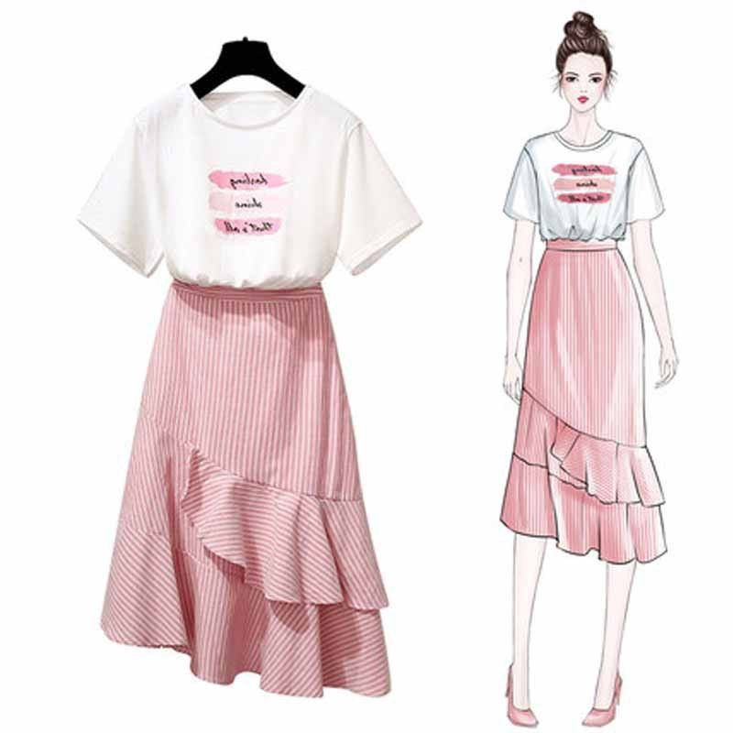
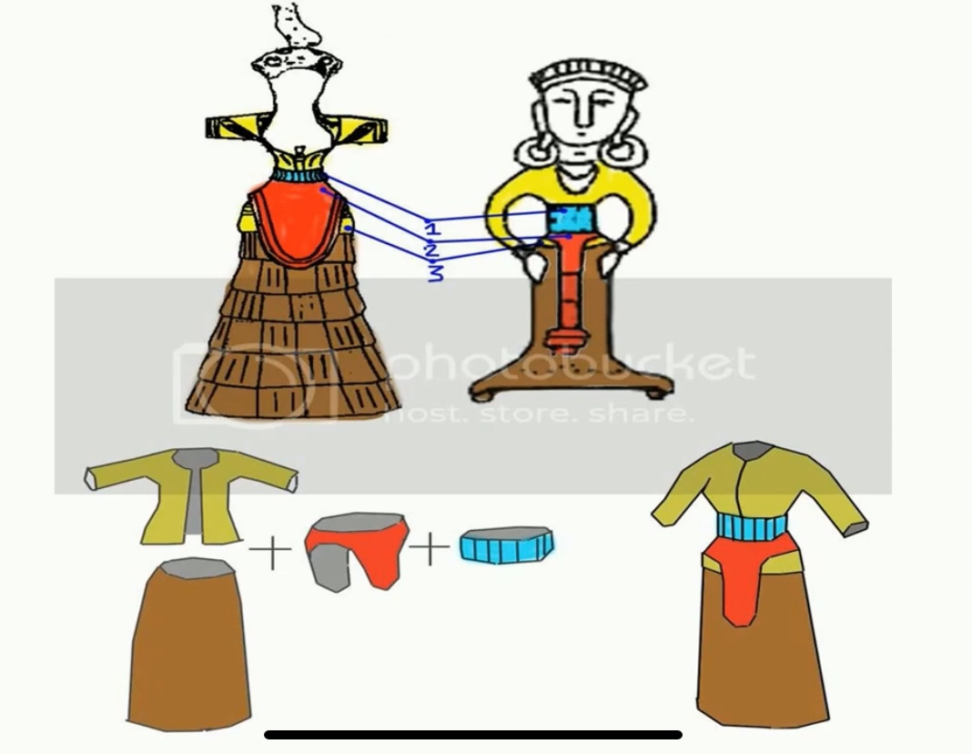
Theo em 2 bức tranh sau đây thuộc lĩnh vực gì? Em hãy so sánh sự khác nhau về trang phục của 2 bức tranh?
A
B

Slide 2
Đáp án
2 bức tranh trên thuộc lĩnh vực thời trang. +
Sự khác nhau của 2 bức tranh là:
+ Bức A: Trang phục hiện đại
+ Bức B: Trang phục thời tiền sử

Slide 3
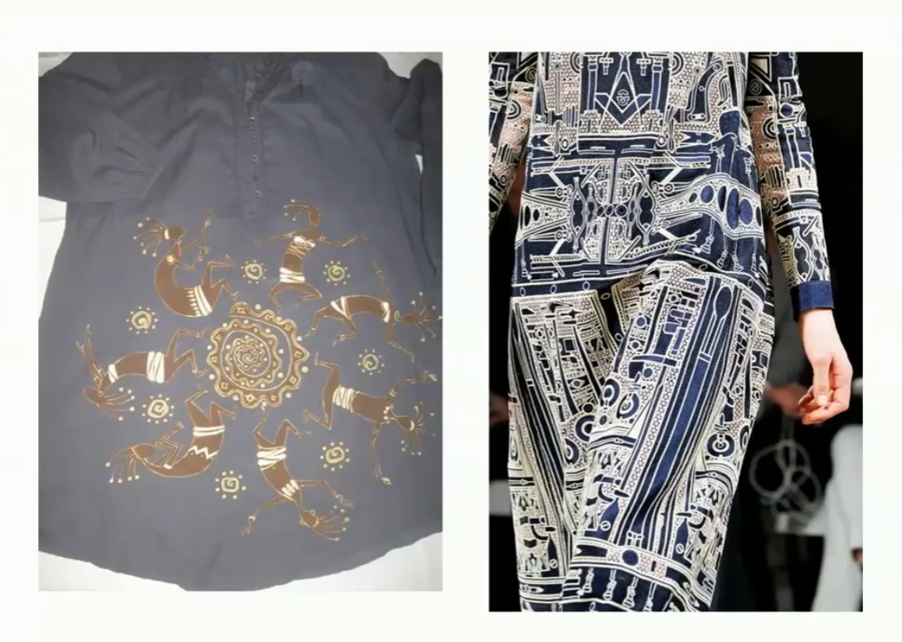
CHỦ ĐỀ 2
BÀI 2: THỜI TRANG VỚI HÌNH VẼ THỜI TIỀN SỬ

Slide 4
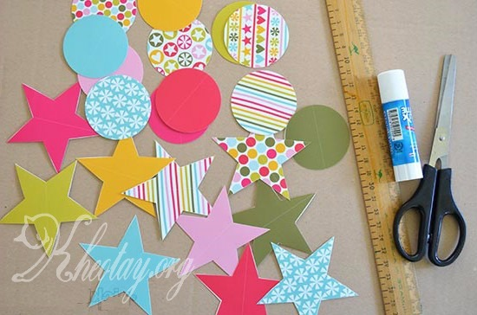
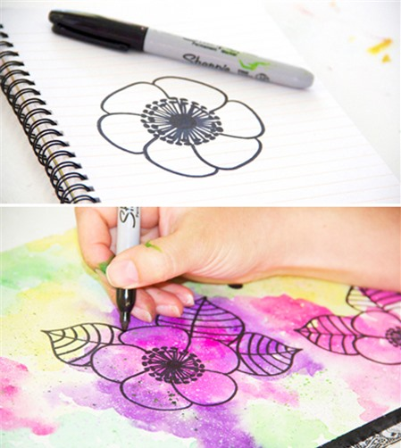
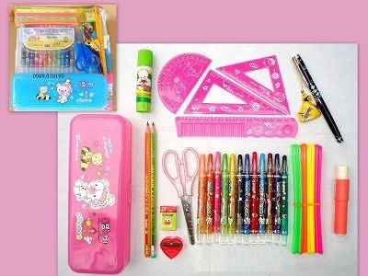
CHUẨN BỊ

Slide 5

1. Khám phá cách tạo hình thời trang
Em hãy quan sát kỹ hình ảnh sau
SUY NGHĨ VÀ TRẢ LỜI
+ Chất liệu trên hình là gì?
+ Em có thể nhắc lại các bước tạo ra cái áo
và túi ở hình trên?

Slide 6

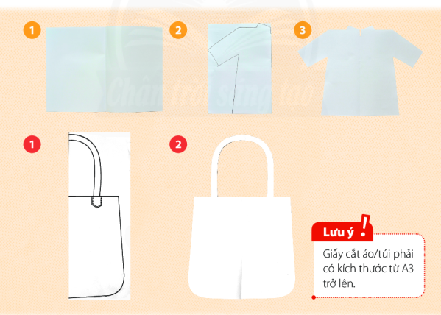
Các em hãy thực hành gấp cắt mẫu áo hoặc túi sách theo các bước

Slide 7
Các em hãy thực hành gấp cắt mẫu áo hoặc túi sách theo các bước

Slide 8
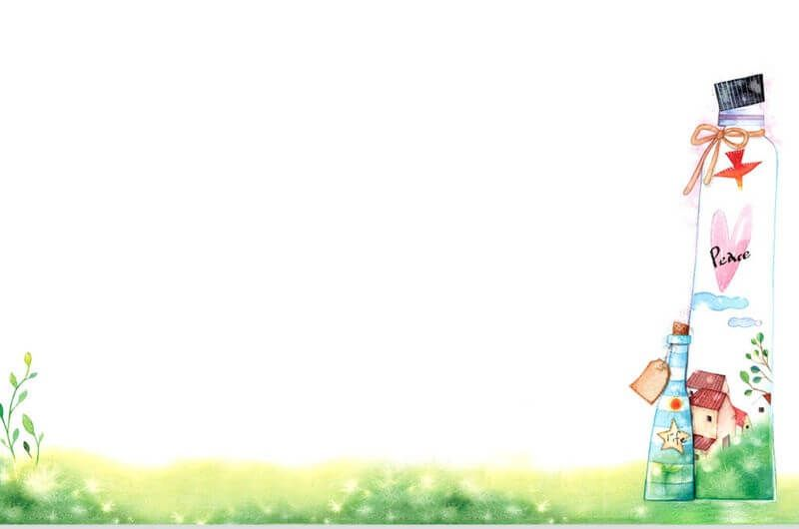
THẢO LUẬN: NHÓM 4
+ Có thể tạo sản phẩm thời trang dựa trên nguyên lí cân bằng như thế nào?
+ Sản phẩm thời trang cần có kích thước như thế nào để có thể sử dụng sản phẩm hình vẽ mô phỏng từ bài trước làm họa tiết trang trí?

Slide 9

KẾT LUẬN
+ Có thể tạo sản phẩm thời trang dựa trên nguyên lí cân bằng như thế nào?
- Nguyên lí cân bằng, đối xứng trong hình cắt: Hình cắt phải được sắp xếp, phẩn bố đều. Sự cảm nhận về thị giác phải được cảm nhận cân bằng trong hình vẽ.
+ Sản phẩm thời trang cần có kích thước như thế nào để có thể sử dụng sản phẩm hình vẽ mô phỏng từ bài trước làm họa tiết trang trí?
- Kích thước khổ A3 trở lên

Slide 10
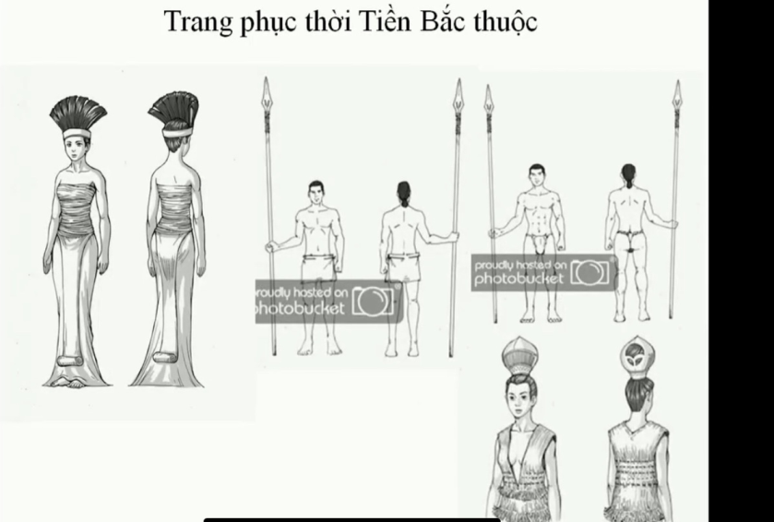
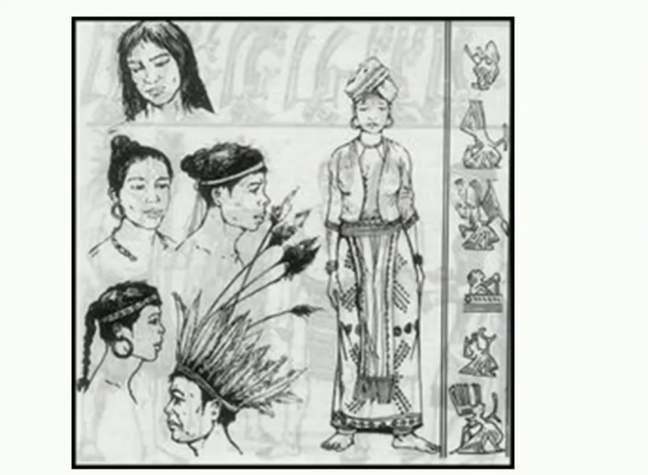
Quan sát thời trang thời Tiền Bắc thuộc

Slide 11
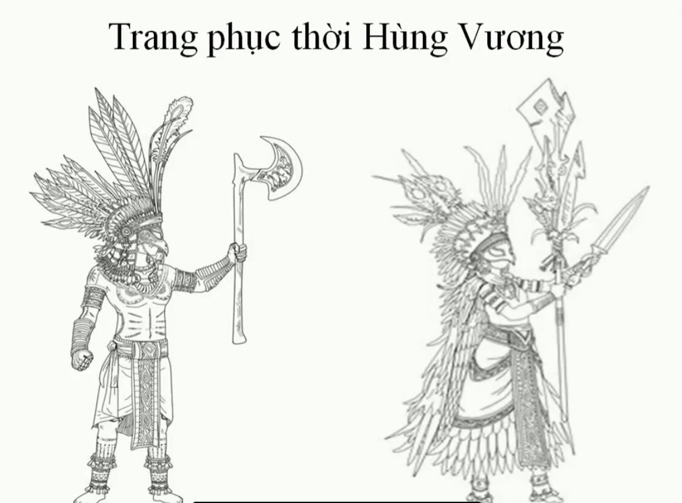

Slide 12
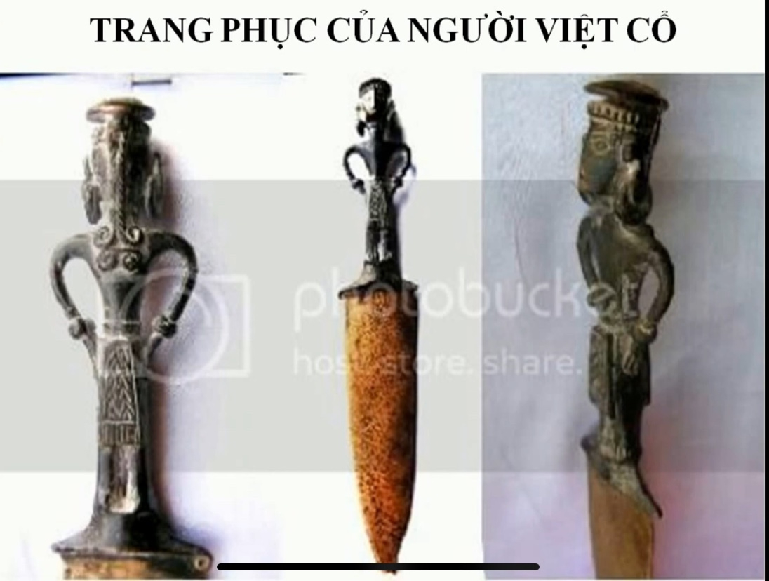
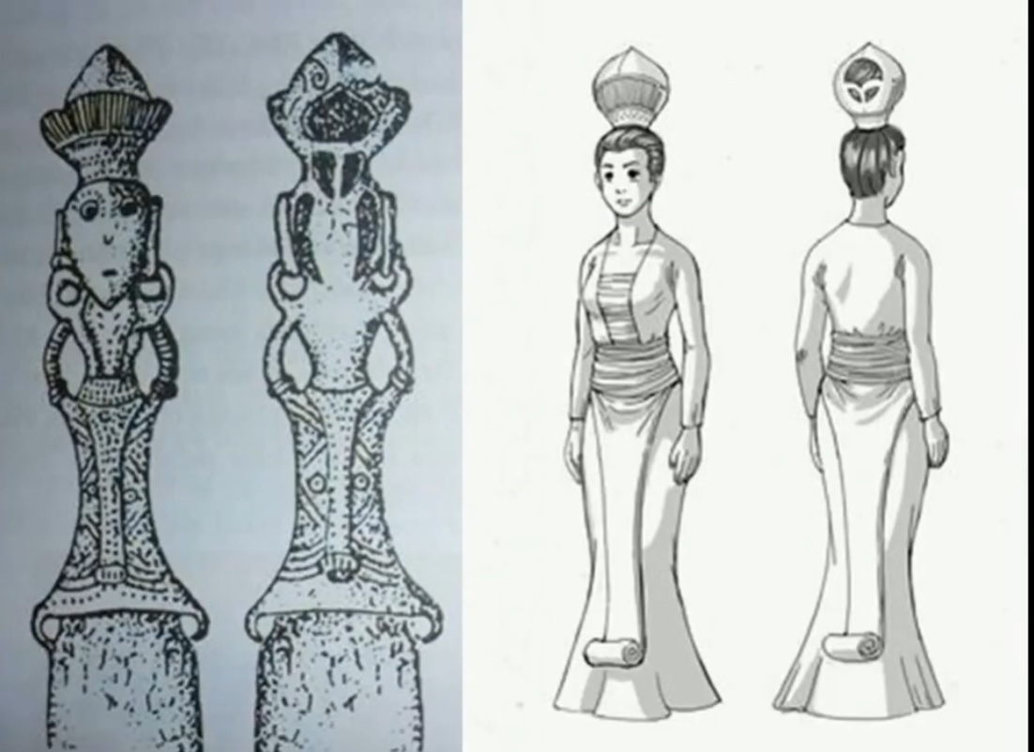

Slide 13
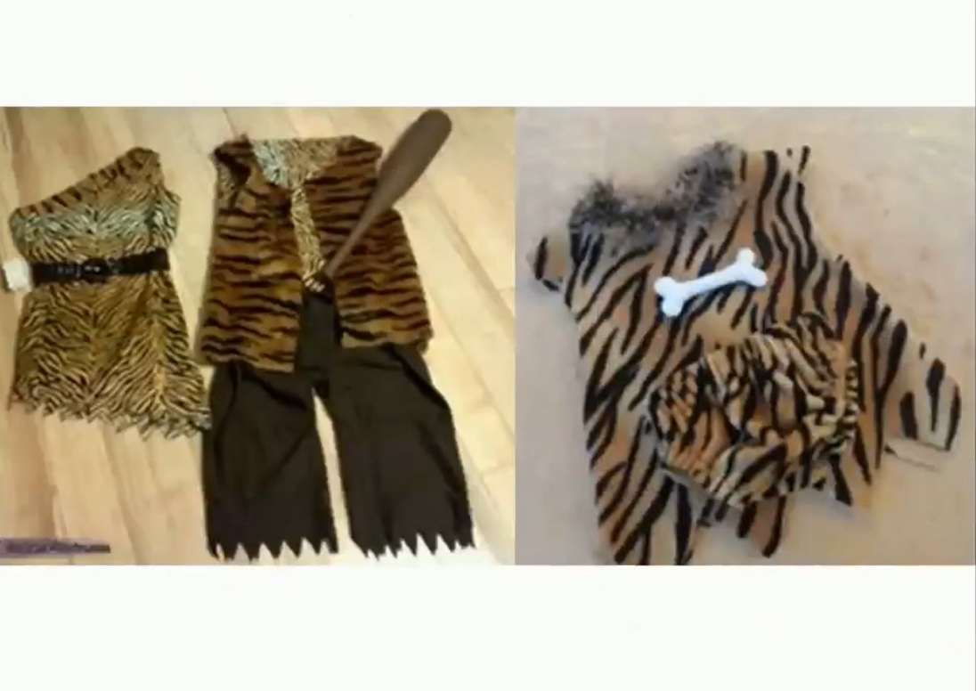
Thời tiền sử

Slide 14
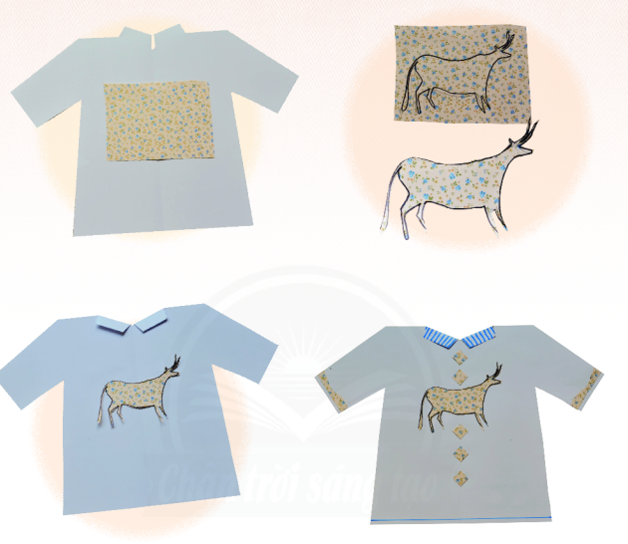
2. Cách trang trí sản phẩm thời trang
+ Mời các em quan sát

Slide 15
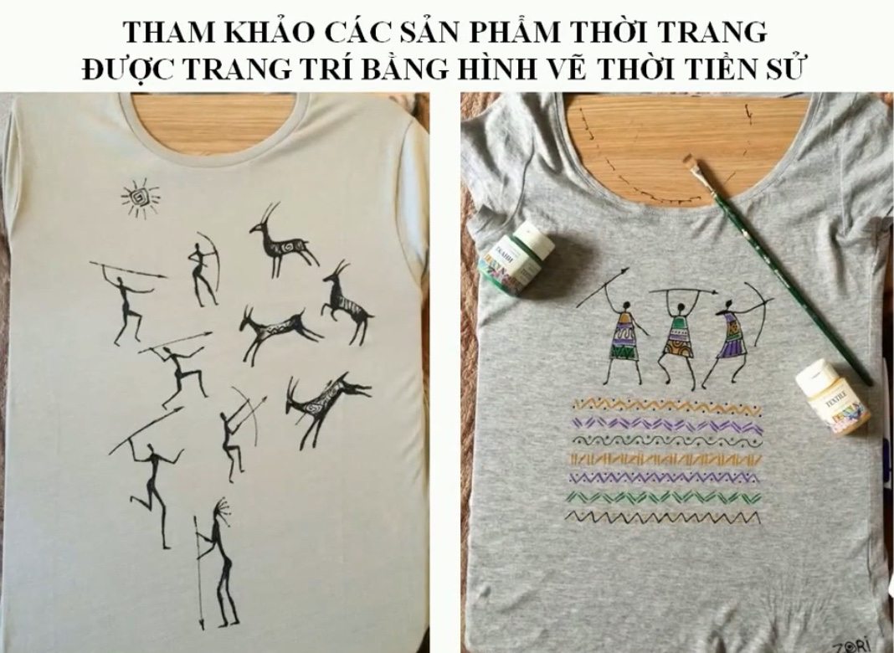

Slide 16
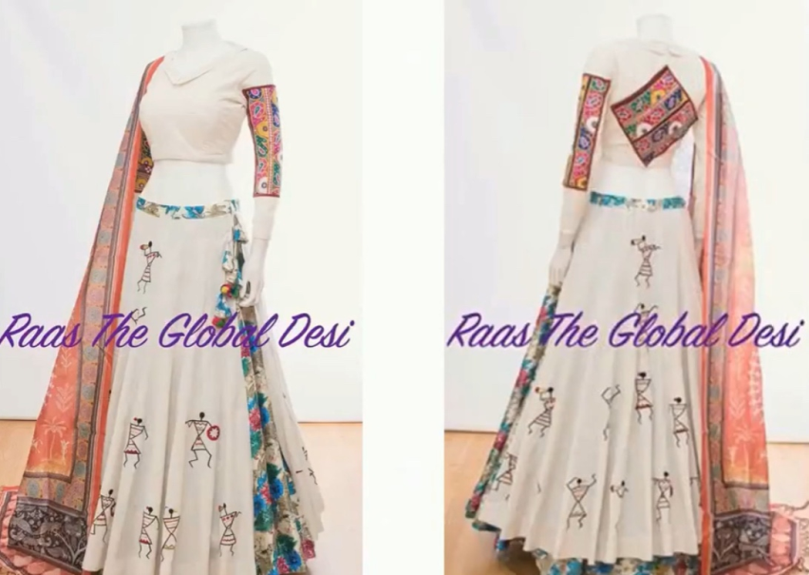
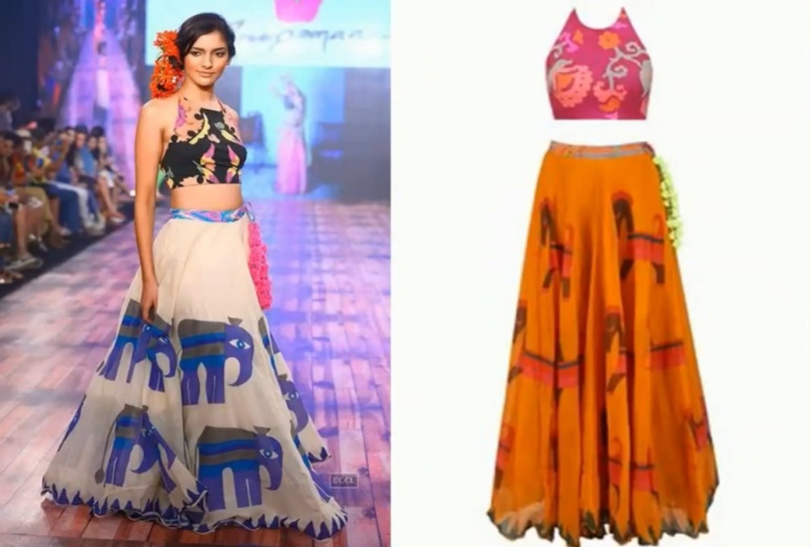
Tham khảo
Các sản phẩm thời trang được trang trí bằng hình vẽ từ thời sử

Slide 17
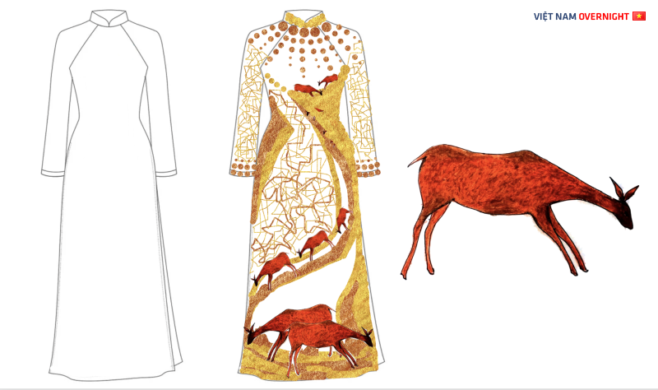

Slide 18
THẢO LUẬN
Em hãy trình bày các bước trang trí sản phẩm thời trang

Slide 19
Cách 1:
Vẽ tạo dáng trang phục ra mặt sau của tờ giấy đã in hình trang trí.
Cắt rời hình vẽ ra khỏi tờ giấy.
Cách 2:
Tạo trang phục trên tờ giấy khác.
Lựa chọn một phần họa tiết trên mảng nền để trang trí vào bộ phận khác nhau trên trang phục
( có thể thêm các chi tiết cho trang phục thêm sinh động thêm như: nơ, dây đai, mũ, giày dép...)
Kết luận

Slide 20
THẢO LUẬN NHÓM 4
+ Có thể chọn vị trí nào trên sản phẩm thời trang để thêm hình trang trí ?
+ Tỉ lệ của hình trang trí so với kích thước của sản phẩm thời trang (áo/túi) như thế nào?
+ Có thể sử dụng nền màu, hoạ tiết như thế nào để tạo hình trang trí?

Slide 21
+ Có thể tìm bất cứ vị trí nào để trang trí trên áo: Cổ áo, cổ tay, ngực, bụng hoặc túi ngực….
+ Tỷ lệ hình trang trí phải phù hợp, cân đối với áo
+ Có thể sử dụng màu nền phù hợp với họa tiết mà ta lựa chọn

Slide 22
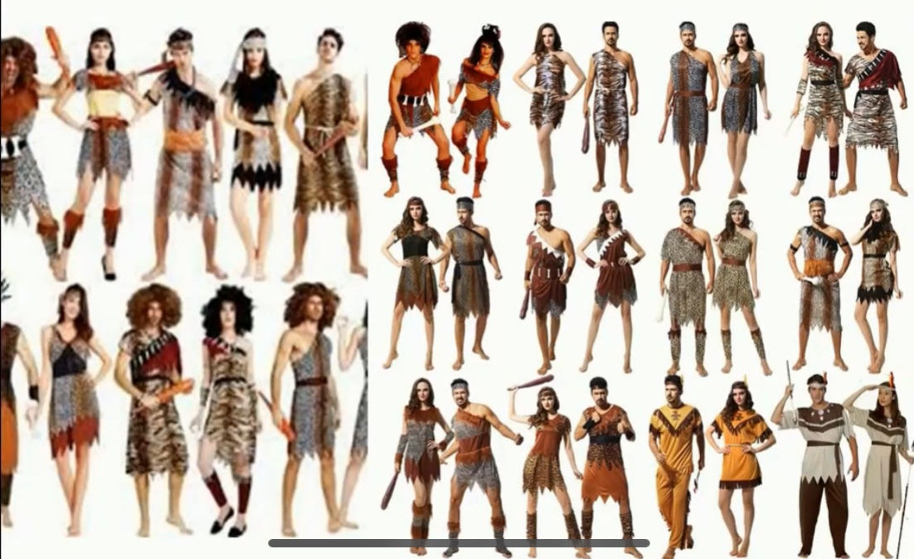
THAO KHẢO

Slide 23
3: Trang trí sản phẩm thời trang bằng hình vẽ thời Tiền sử
3.1. Suy nghĩ nhanh trả lời cá nhân
.Em sẽ trang trí sản phẩm thời trang nào?
•Em sử dụng hình vẽ thời Tiền sử nào để trang trí?
• Em sẽ đặt hình vẽ đó ở vị trí nào trên sản phẩm?
•Hình vẽ đó có điểm gì đặc biệt?
• Có thể vẽ thêm chi tiết phụ nào để sản phẩm hấp dẫn hơn không?
• Màu sắc của sản phẩm thời trang và hình trang trí được sử dụng như thế nào?

Slide 24
3.1 Thực hành
LƯU Ý :
-- Các bộ phận trên trang phục phải cân đối, thuận mắt và phù hợp giới tính.
- Tạo dáng trang phục không quá to để sử dụng vào trang trí áp phích quảng cáo ở giờ học sau.
- GV minh họa trên bảng cho HS tham khảo.

Slide 25
3.3 NHẬN XÉT, ĐÁNH GIÁ
Tiêu chí:
Hoạ tiết, màu sắc cân đối, phù hợp với trang phục.
Thiết kế trang phục và hoa văn thể hiện sự sáng tạo, sinh động.

